Slide 1
Новейшее покрытие крыш
ГБОУ РХ СПО «Черногорский горно – строительный техникум»

Slide 2
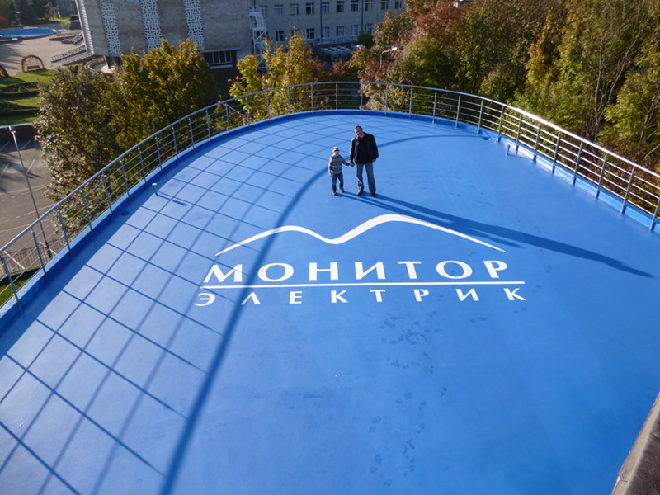
Бесшовные крыши

Slide 3
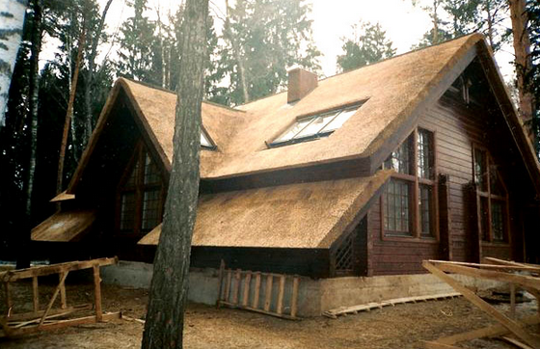
Камыштовая крыша

Slide 4
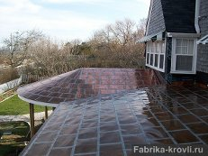
Тесовая крыша

Slide 5
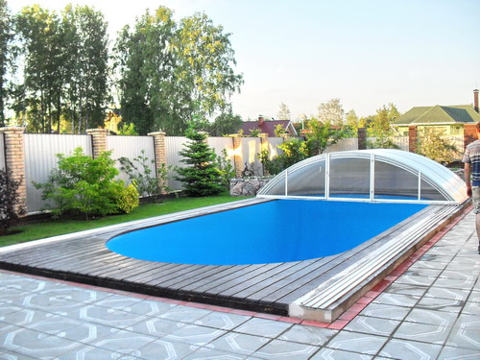
Сдвижная крыша

Slide 6
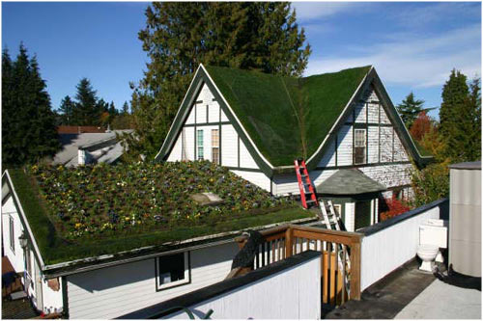
Экологически чистая кровля

Slide 7
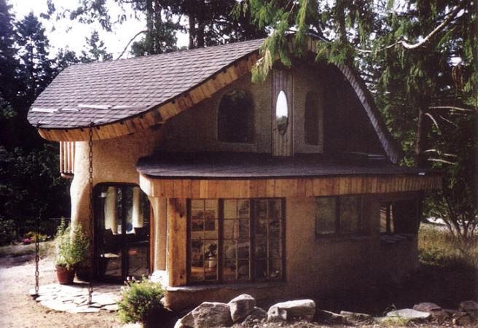
Саманный дом и черепичная крыша

Slide 8
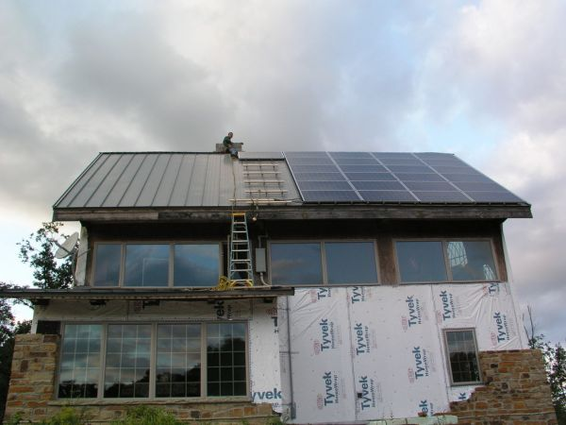
Крыша на основе солнечных батарей

Slide 9
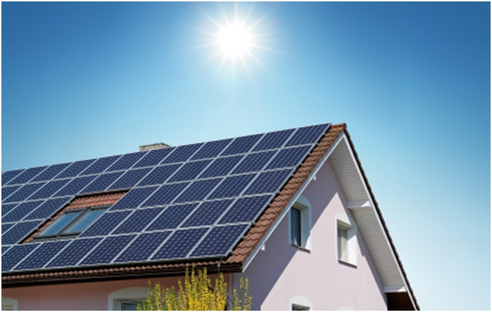

Slide 10
Новейшее покрытие крыш
ГБОУ РХ СПО «Черногорский горно – строительный техникум»

